Slide 1
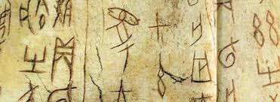
Nejstarší podoby čínského myšlení
Dynastie Shang a západní Zhou

Slide 2
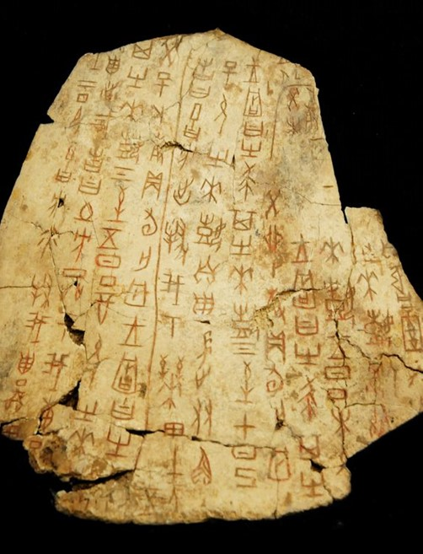
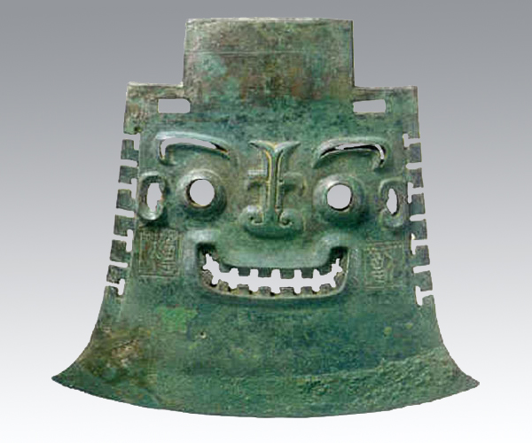

Slide 3
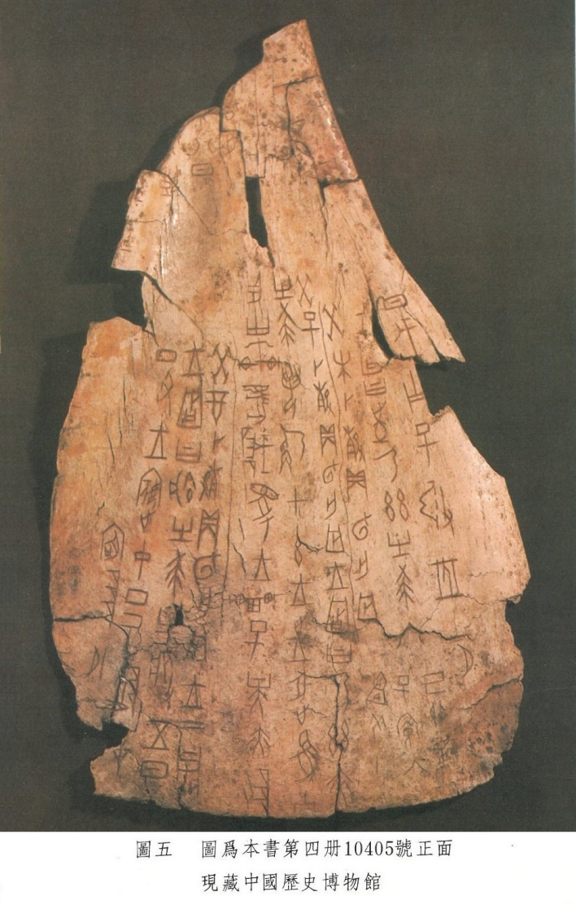
Dynastie Shang 商朝 (17.-11.stol. př.n.l.) - tradiční posloupnost dynastií: Xia (Sia) 夏 (23.-17. stol. př. n. l.) – nedoložená Shang (Šang) 商 (17.- 11. stol. př. n. l.) Zhou (Čou) 周 (11.- 3. st. př. n. l.) => – západní Zhou 西周 (11. – 8. st. př. n. l.) – východní Zhou 東周 – Období Letopisů 春秋 (771 – 453 př. n. l.) Období Válčících států 戰國 (453 – 221 př. n. l.)

Slide 4
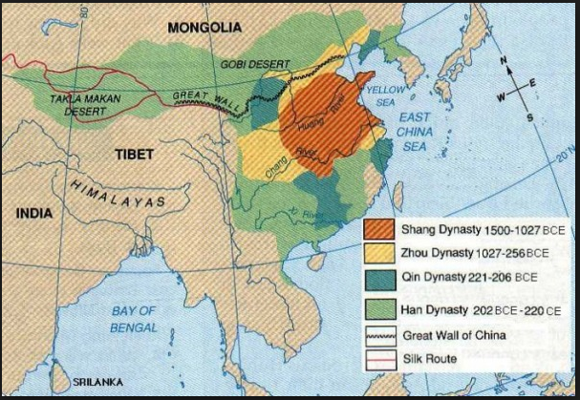

Slide 6
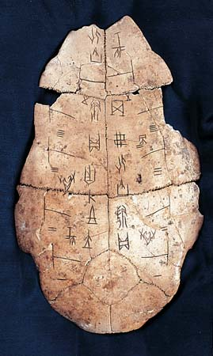

Slide 7
Dynastie Shang 商朝 (17.-11.stol. př.n.l.) - písemné záznamy: věštebné nápisy na kostech a krunýřích „ťia-ku-wen“/jia gu wen 甲骨文 - kult předků (kontinuita rodu); duchové předků přímo zasahují do přítomnosti; jsou pokračováním pozemské hierarchie; Šang Ti (Shang Di 上帝) – abstrahovaný ‚nejvyšší předek‘ – vrchol nebeské hierarchie, ‚vrchní dozor‘ - panovník = kněz (thearcha) - svorník mezi světem a nebesy; obětuje předkům; oltáře půdy a obilí (později synonymum pro stát) še-ťi/she ji 社稷 - pohřební obřady (vyprovázení, vybavování, živení zesnulých); pragmatická spolupráce se zásvětím; oběti: jídlo, víno, zvířata, vybavení, lidské oběti – usmiřovací (renji 人祭 or rensheng 人牲 „lidé jako obětní zvířata“) v. doprovodné (renxun 人殉 – služebnictvo, ženy) (až 400 v hrobkách králů) - animistická božstva (řek, hor, světových stran, větru, země, souhvězdí); - cyklický čas: 10 nebeských kmenů + 12 pozemských větví

Slide 8
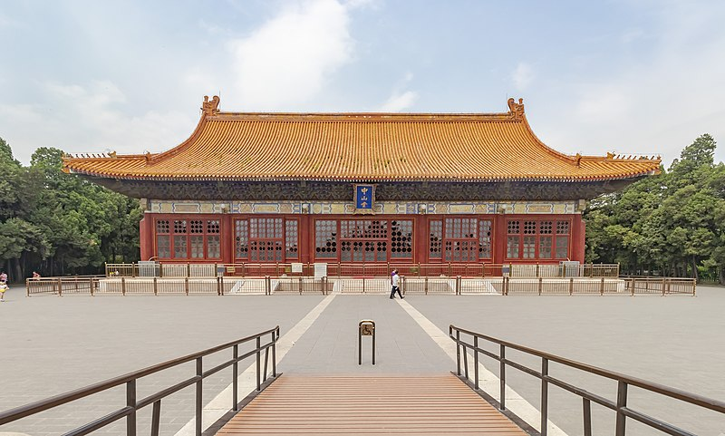

Slide 9
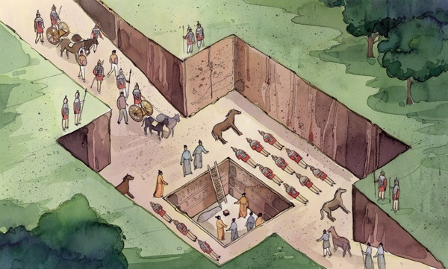

Slide 10
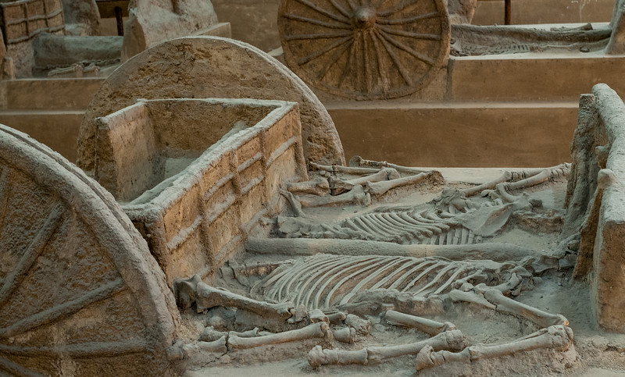

Slide 14
Věštebné nápisy na kostech a želvích krunýřích (jia gu wen 甲骨文) - nejstarší podoba čínského písma - věštění (‚výklad‘ zhan 占 ‚puklin‘ bu 卜) – ustálený postup a záznam - průběh věštby: král + hlavní věštitel, zápis dne a jména, otázka (nejčastěji k předkům), výsledek věštby (příznivý/nepříznivý), jak to dopadlo; několik dotazů k téže věci - otázky (nemoci, narození/smrt, válečná tažení, úroda, konání obřadů), určení vhodného času (správná konfigurace situace) - možnost přijmout/odmítnout věštbu; samotná formulace otázky/ manipulace s otázkami k legitimizaci rozhodnutí

Slide 16
Příklady věštebných otázek ‘Dun will have a sickness/ Dun will not have a sickness.’ ‘There is a sick tooth; is it not father Yi who is causing it?’ ‘This rain will be disastrous to us/ This rain will not be disastrous to us.’ ‘If we build a settlement, Shang Di will not obstruct.’ ‘It should be Lady Hao whom the king orders to campaign against Yi.’ ‘Di approves of the king/ Di does not approve of the king.’ ‘In the next ten days there will be no disasters.’ Answer: ‘the King read the cracks and said “auspicious”.’

Slide 17
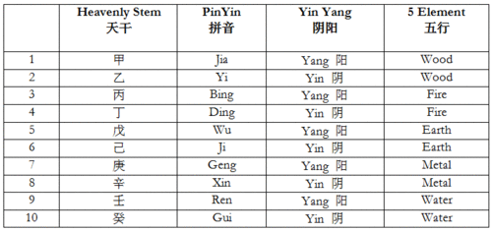
Cyklické pojetí času 10 nebeských kmenů + 12 pozemských větví

Slide 18
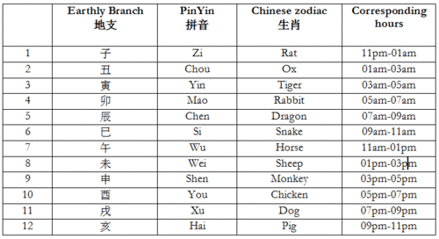
10 nebeských kmenů (tiangan 天干) + 12 pozemských větví (dizhi 地支)

Slide 19
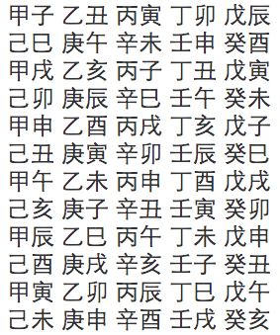
60-letý cyklus (10 pozemských kmenů + 12 nebeských větví)

Slide 20
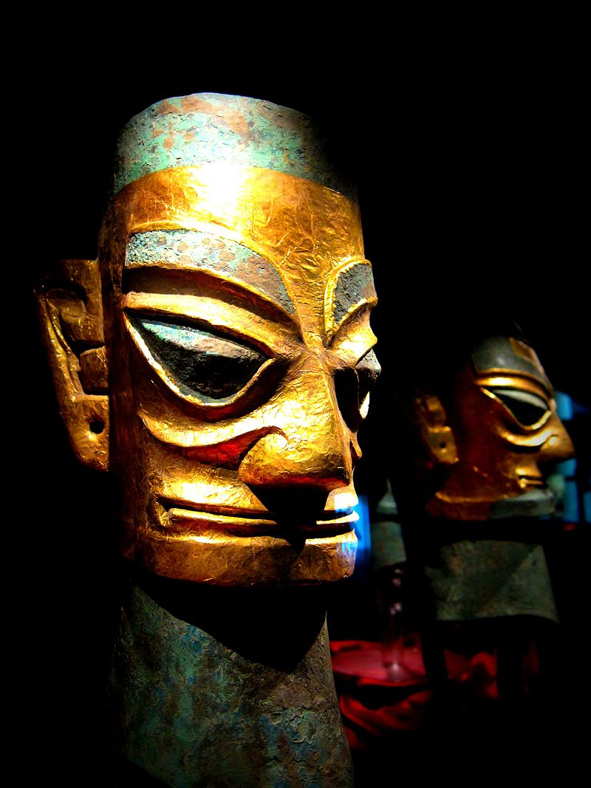

Slide 21
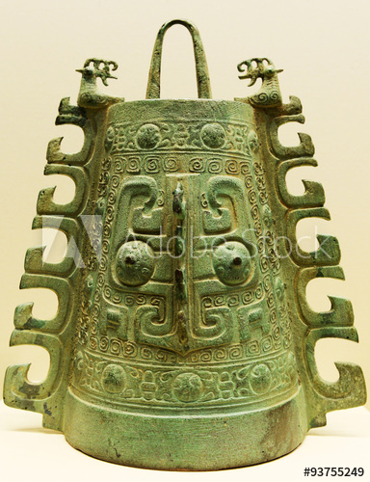
Dynastie Čou 西周 (11. – 3. stol. př. n. l.).) tradiční posloupnost dynastií: Xia (Sia) 夏 (23.-17. stol. př. n. l.) – nedoložená Shang (Šang) 商 (17.- 11. stol. př. n. l.) Zhou (Čou) 周 (11.- 3. st. př. n. l.) => – západní Zhou 西周 (11. – 8. st. př. n. l.) – východní Zhou 東周 – Období Letopisů 春秋 (771 – 453 př. n. l.) Období Válčících států 戰國 (453 – 221 př. n. l.)

Slide 23
Dynastie západní Čou 西周 (11. – 8. stol. př. n. l.) - Pád Šangů („tyran Čou“); vzestup Čou za krále Wena 文, král Wu 武, vévoda z Čou 周公旦 - Přesun ke kultu Nebes - Tian 天; od personalizované k ‚abstraktní‘ vyšší moci - král je zárukou pořádku v podnebesí a kontaktu s přáním nebes – ‚mandát nebes‘ tchien ming 天命 (přírodní katastrofy a rolnická povstání značí úpadek dynastie); vládne prostřednictvím „charismatické síly“ (de 德) - věštby se formalizují; pokračuje věštění z kostí a krunýřů, nově systém hexagramů, věštění z Knihy proměn (I-ťing) - bronzové nádoby k rituálním účelům; význam hudby (rituální zvony); resonance, city/vůle lidu - původ kanonických textů: Kniha písní, Kniha dokumentů, Kniha obřadů, Letopisy, Kniha proměn - šamanistické proudy: rozdíl severu a jihu, jižní různorodost

Slide 25
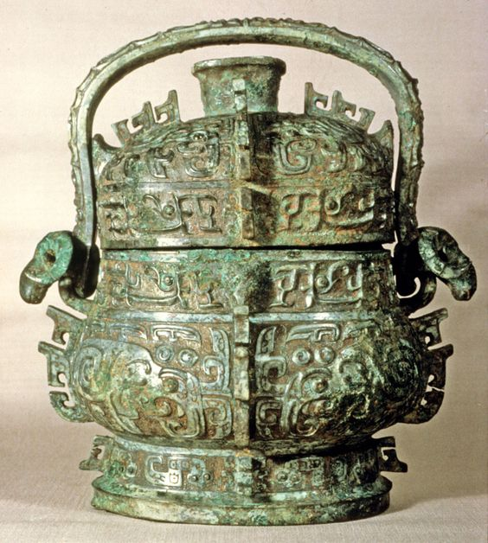

Slide 26
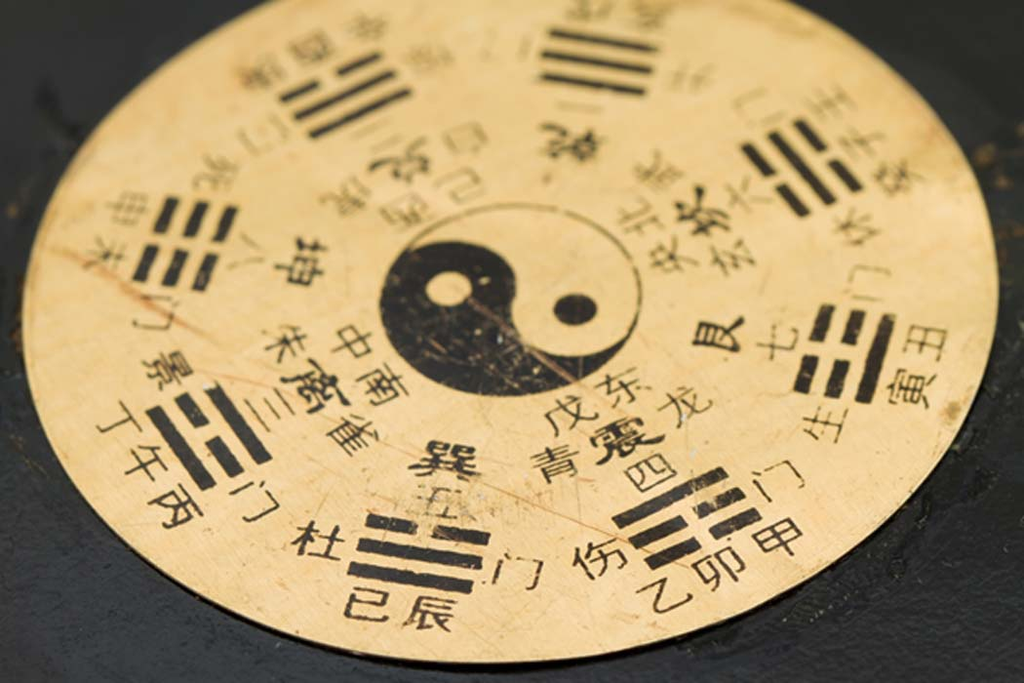
Kniha proměn – I-ťing 易經

Slide 27
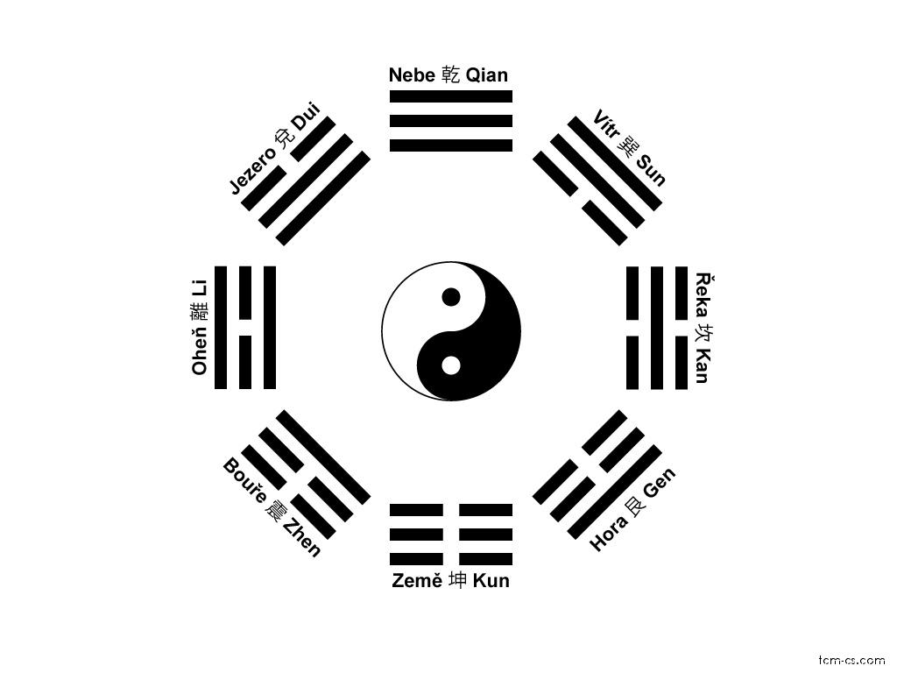
Kniha proměn – Yi jing (I-ťing) 易經 (周易)

Slide 28
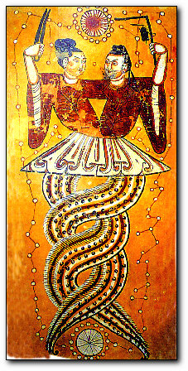
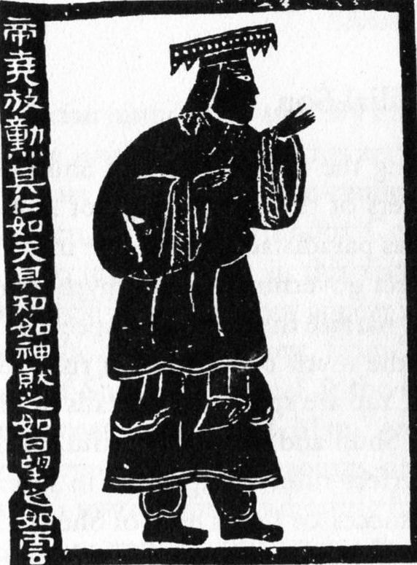
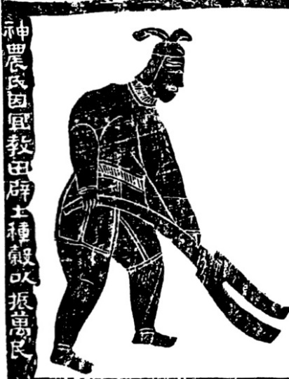
Legendární vladaři – kulturní demiurgové - dle legend náleží k období před dynastií Xia (3. tisíciletí př.n.l.); zdroje vesměs pozdější (po přelomu letopočtu) - legenda o Pan Gu 盤古 (z vejce uprostřed chaosu, oddělil nebe a zemi, vše ostatní z jeho těla) - „Tři vznešení a pět císařů“ 三皇五帝: Fu Xi (Fu Si) 伏羲 (lov, rybolov, domestikace zvířat); Nüwa 女媧 (lidstvo, pilíř nebes); Shennong (Šen-nung) 神農 (zemědělství, pluh, studny, zavlažování) Žlutý císař 黃帝; císař Yao 堯; císař Shun 舜 velký Yu 禹

Slide 30
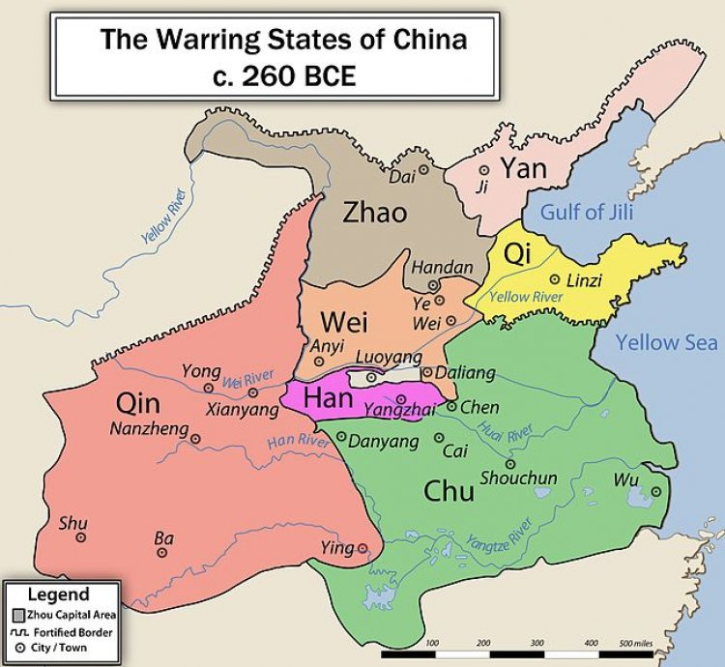

Slide 31
Válčící státy (5.-3. st. př.n.l.) - období „sta škol“
konfucianismus (儒者 Ru zhe) Konfucius (551-479 př.n.l.), Mencius (371-289), Xunzi (355-288)
mohismus (墨者 Mo zhe) Mozi (479-381)
taoismus (道家 Dao jia) Laozi (6. stol.), Zhuangzi (369–286)
legismus (法家 Fa jia) Shang Yang (390-338), Shen Buhai (ca 400–337), Han Feizi (280-233)
škola jmen, škola yin/yang, škola pěti fází, škola umění válečného, …
Podle „Knihy vrchních písařů“ (Sima Qian, Sima Tan, historiografie dyn. Han, 2.st.př.n.l.)

Slide 32
Sarah Allan (1991), The Shape of the Turtle: Myth, Art, and Cosmos in Early China. Albany: State University of New York Press.
David N. Keightley (1978), Sources of Shang History: The Oracle-Bone Inscriptions of Bronze Age China. Berkeley and Los Angeles: University of California Press.
Edward L. Shaughnessy (1992), Sources of Western Zhou History: Inscribed Bronze Vessels. University of California Press.

